Slide 1










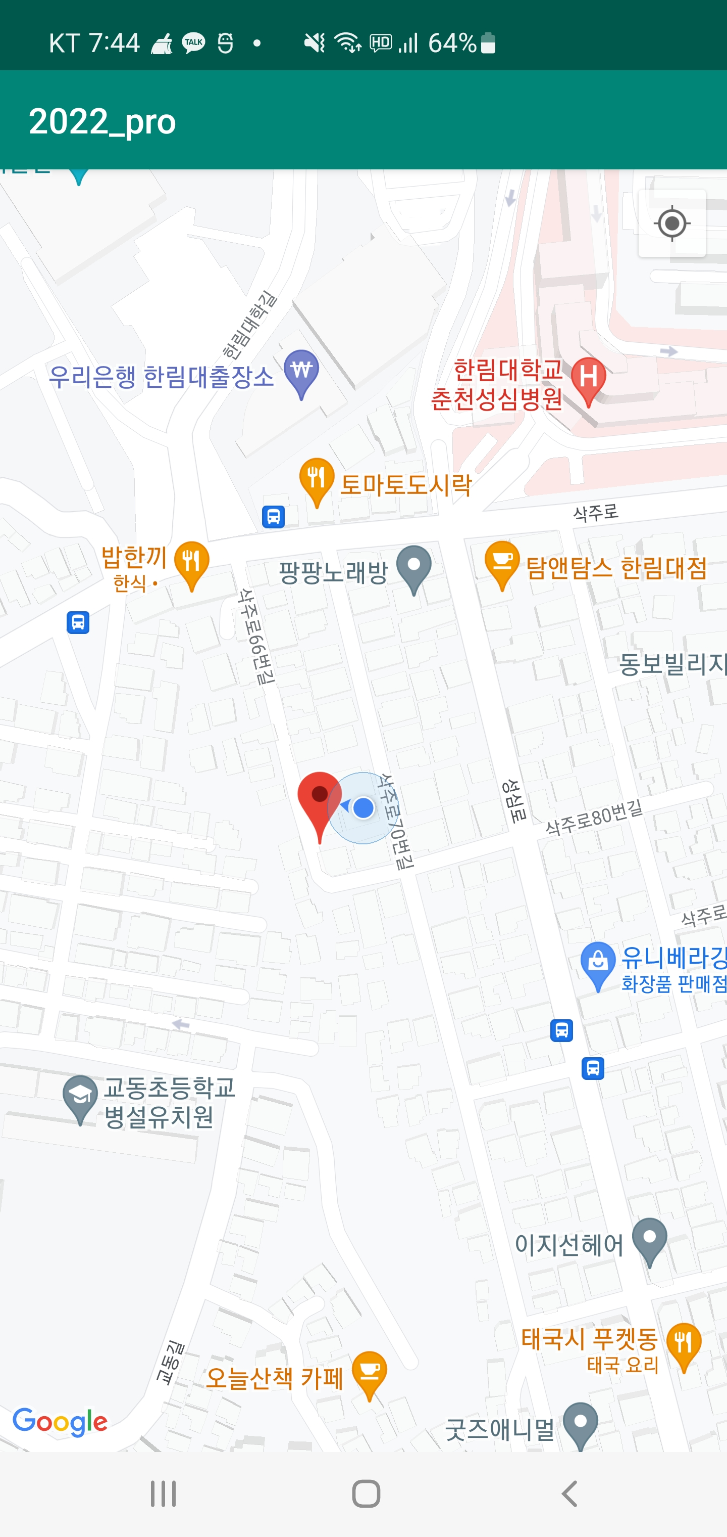
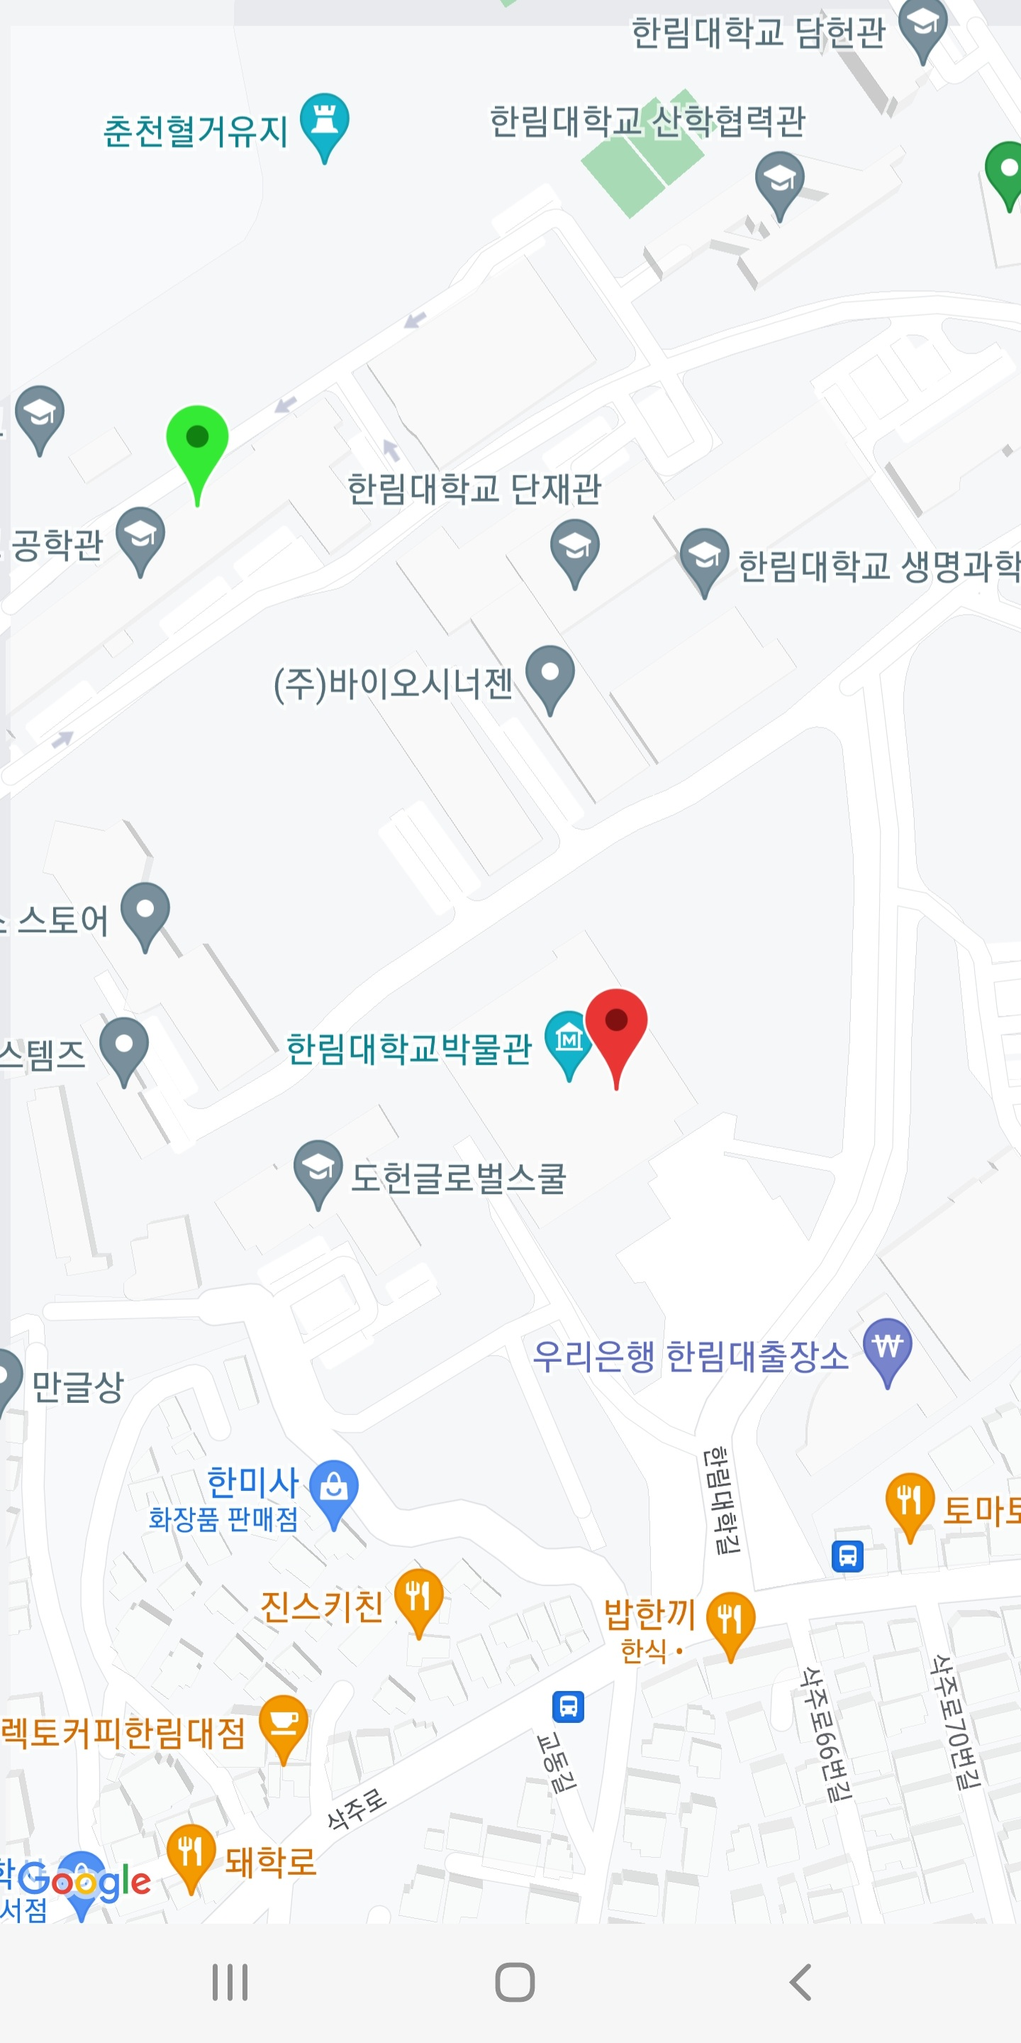


Team: 라떼
Simple road map
팀원: 28기 박동현
개발 환경
앱: Android Studio
JAVA
작품 내용
Simple road map은 구글 지도를 기반으로 내위치를 알 수 있고, 두 지점을 선택하여 그 사이의 거리나 길을 볼 수 있다. 간단하게 지도를 살펴볼 때나 거리를 측정할 때 용이하게 쓸 수 있다.
1993-2022, 30th
Caerang SW exhibition

